Slide 1

NADGROBNI SPOMENIK
OBITELJI AURELIJA JANUARIJA
IZ DOBRINACA KOD RUME
Branka Migotti
Hrvatska akademija znanosti i umjetnosti
Zagreb

Slide 2
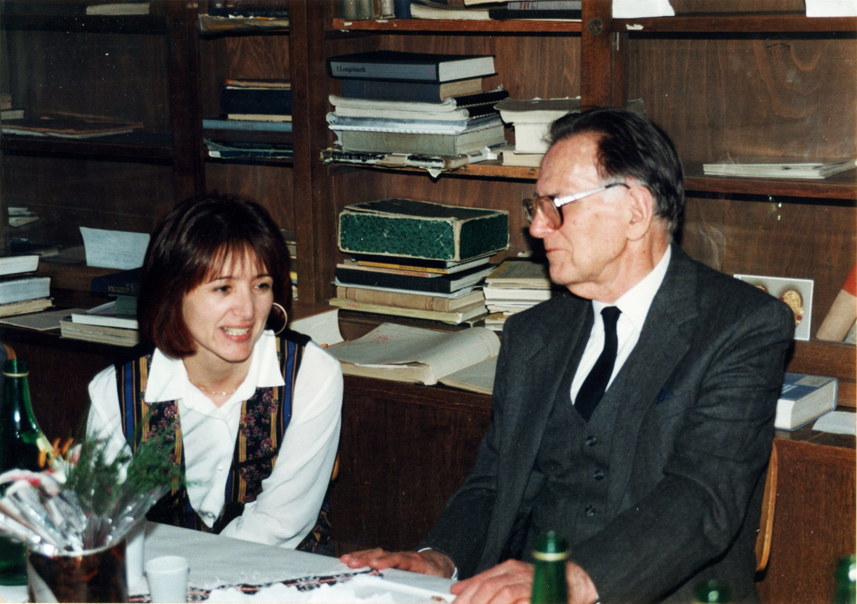
Filozofski fakultet, Arheologija, Zagreb, 17. siječnja 1992.

Slide 3
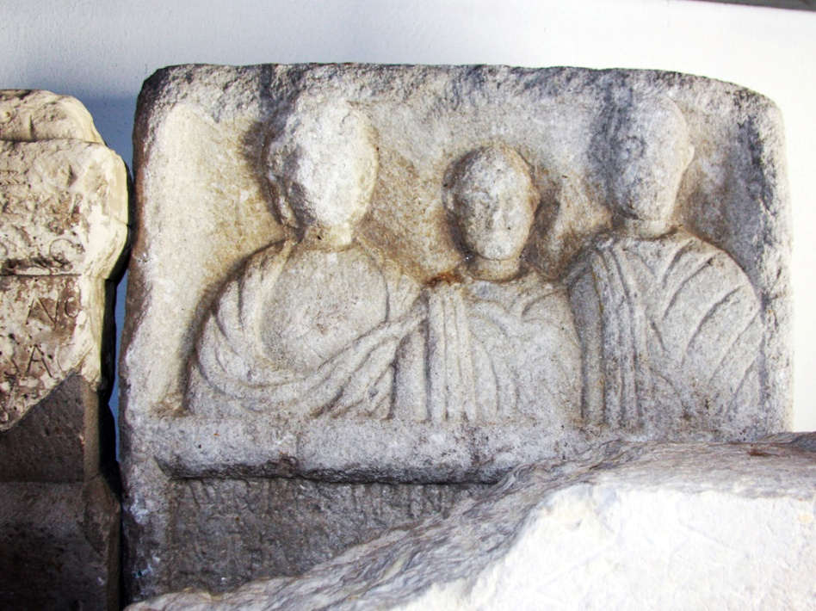
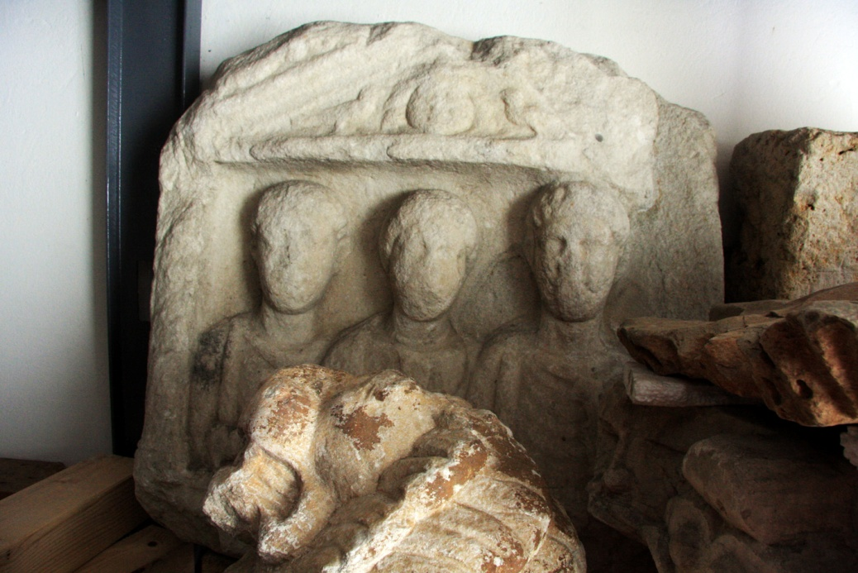

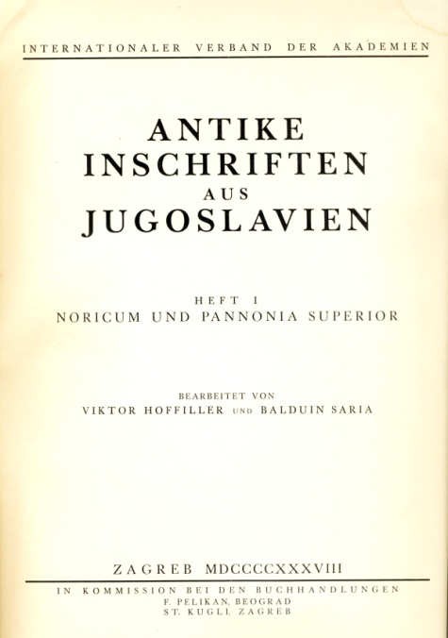
ARHEOLOŠKI MUZEJ U ZAGREBU, 2009.
1938.
1904.-1911.

Slide 4
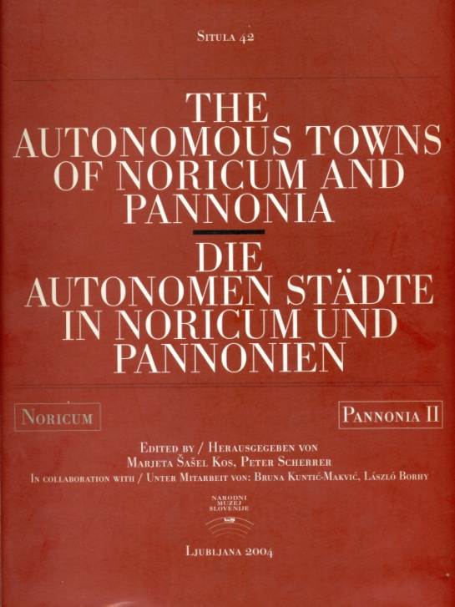
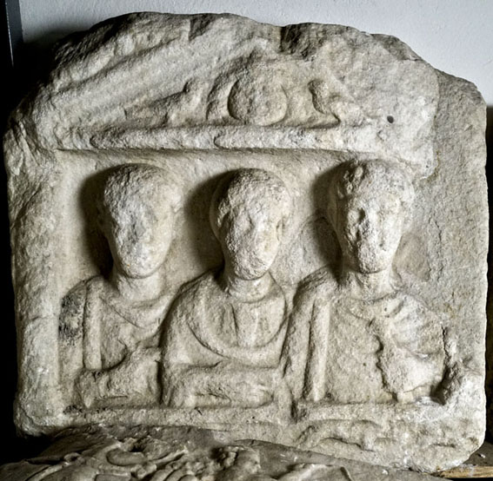
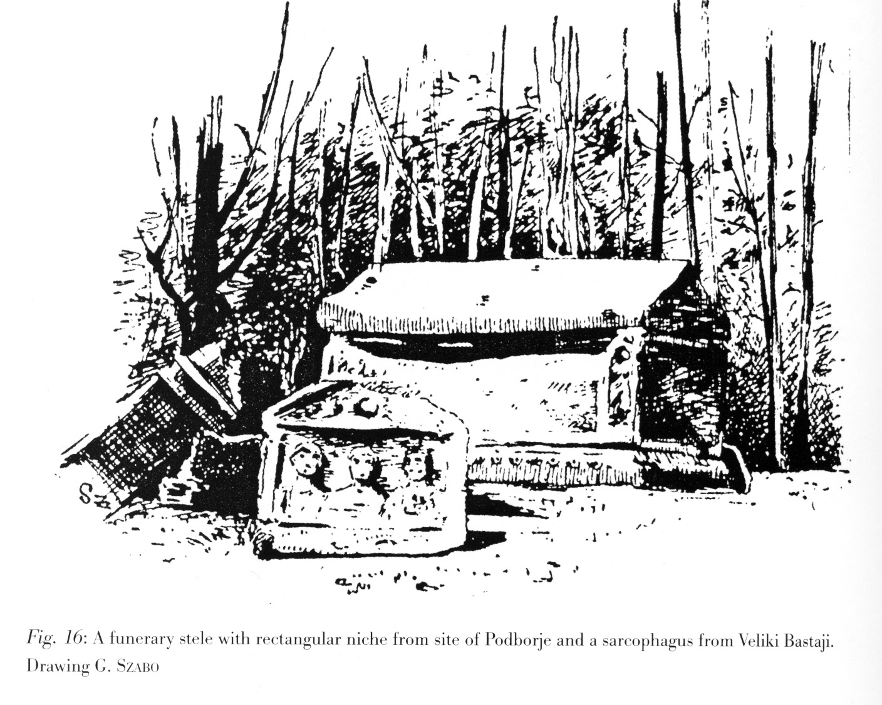
STELA , DARUVAR
B. Schejbal, Municipium Iasorum (Aquae Balissae)

Slide 5
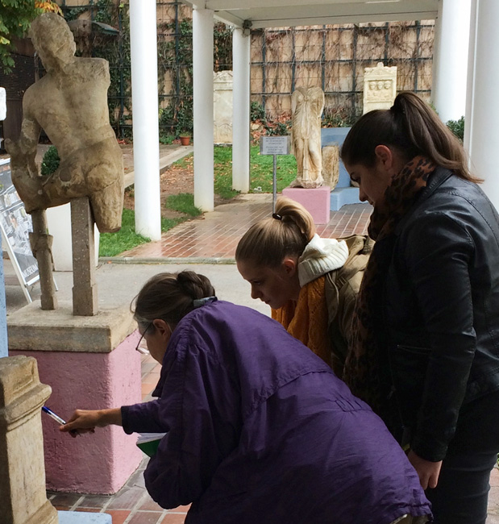
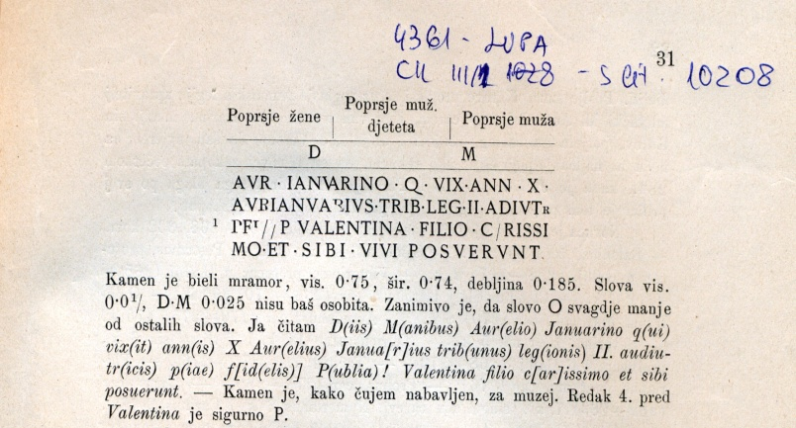
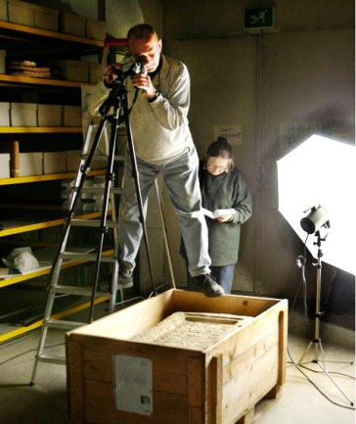
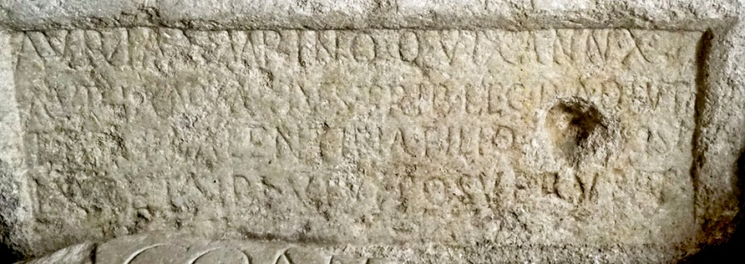
Ubi erat lupa u AMZ-u, 2013.
Viestnik hrvatskoga arkeologičkoga družtva, god. II.- br. 1., 1880.
lupa 4361 (CIL , EDCS)
Petrovci
Friederike i Ortolf Harl

Slide 6
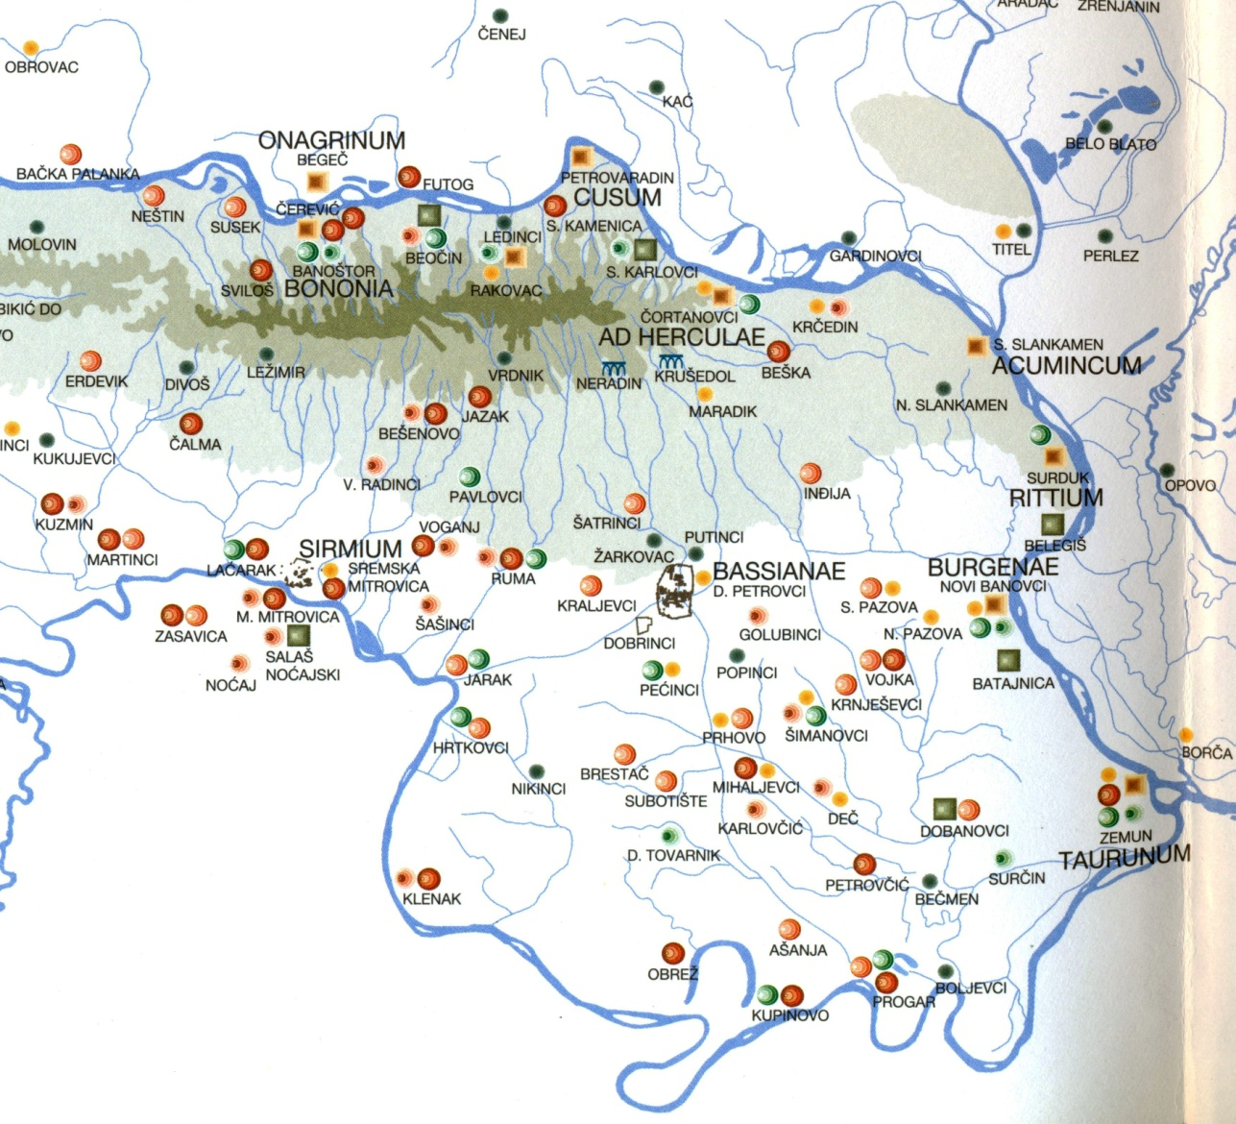
ISTOČNI SRIJEM – PANNONIA INFERIOR
Donji Petrovci: Bassianae Dobrinci: Caput Bassianense

Slide 7
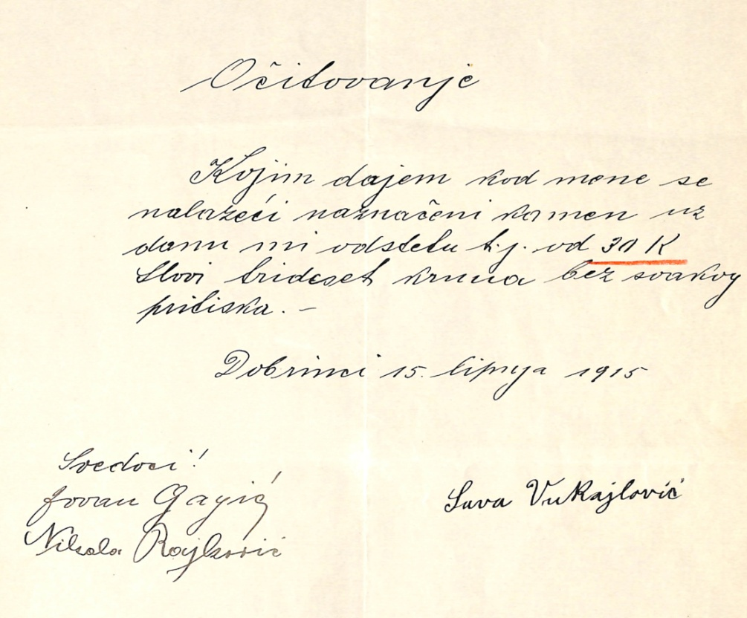

Miroslava Mirković 1962.
Slobodan Dušanić 1968.
Miomir Petrović 1995.
Milena Milin 2004.
Velika Dautova Ruševljan –
Miroslav Vujović 2006.
Arhiv AMZ, Muzejski interesi 44 / 1915.
Novi Sad, 1983.

Slide 8
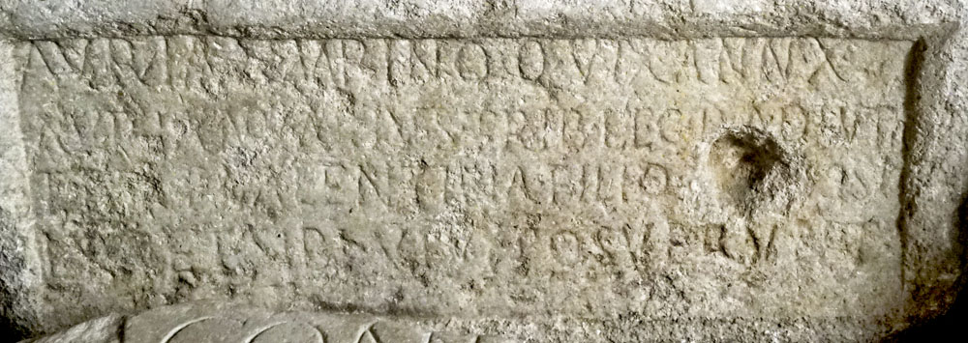
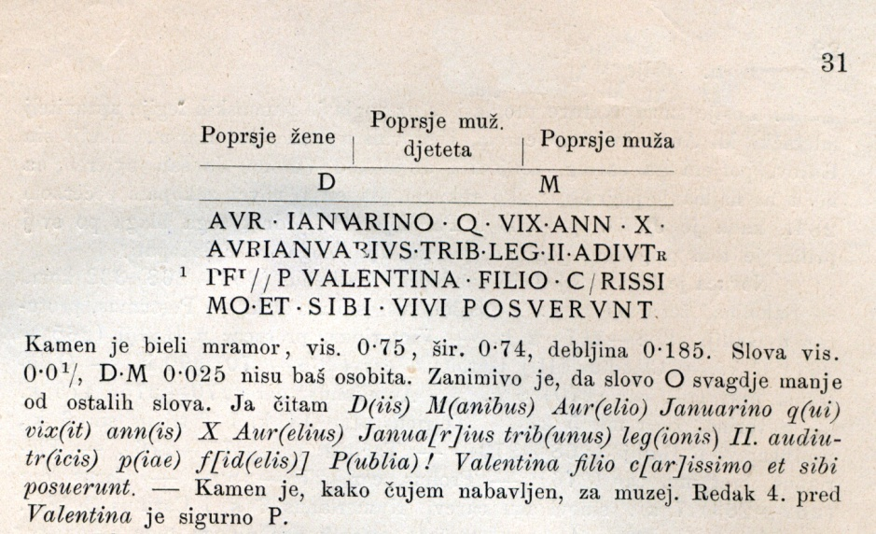
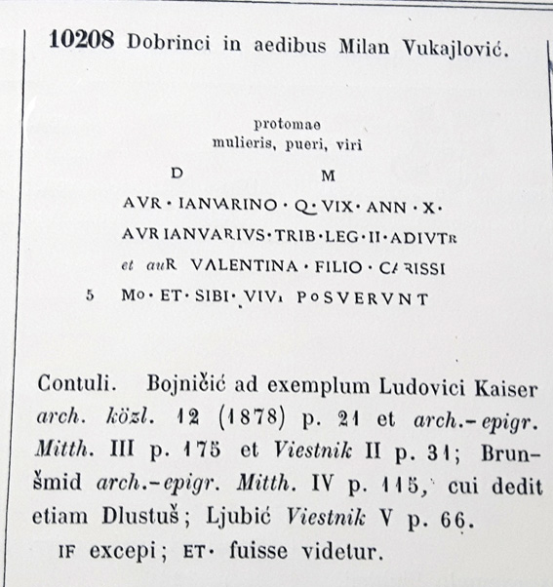
VAHD II/1, 1880.
EDCS ID 29300073
D(is) M(anibus) / Aur(elio) Ianuario q(ui) vix(it) ann(os) X /Aur(elius) Ianuarius trib(unus) leg(ionis) II Adiutr(icis) / [et Au]r(elia) Valentina filio carissi/mo et sibi vivi posuerunt
CIL III
LUPA 4361
D(is) M(anibus) // Aur(elio) Ianuario (?) q(ui) vix(it) ann(os) X /Aur(elius) Ianuarius trib(unus) leg(ionis) II Adiutr(icis) / [et Au]r(elia) Valentina filio carissi/mo et sibi vivi posuerunt
Legio II Adiutrix – Sirmium, Aquincum,
Caput Bassianense

Slide 9
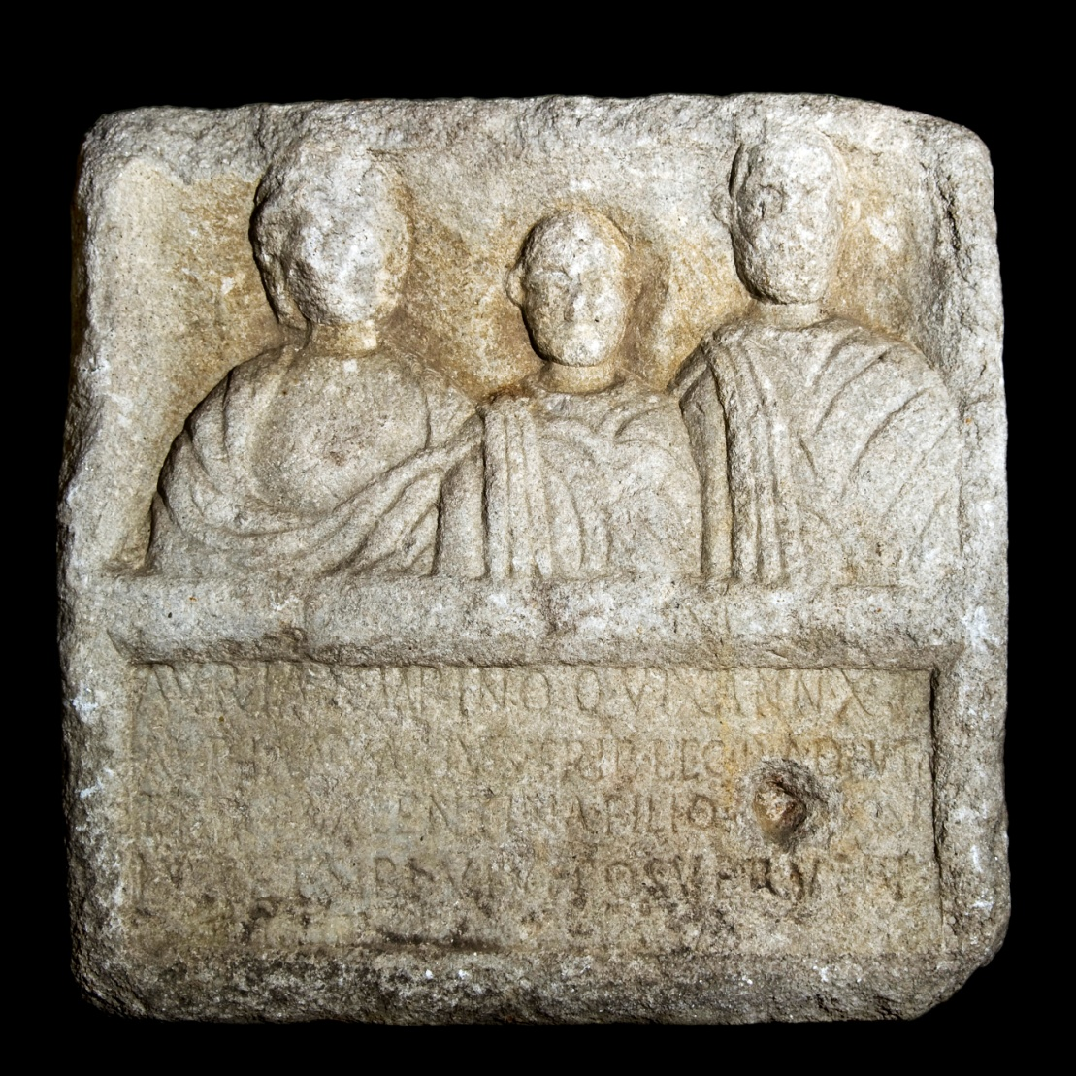
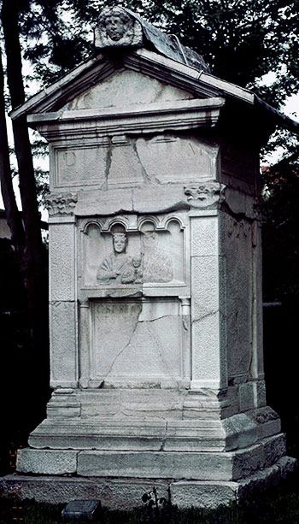
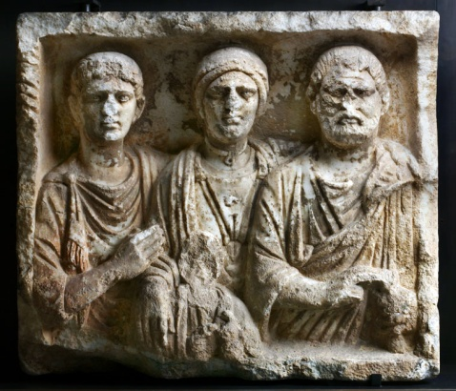
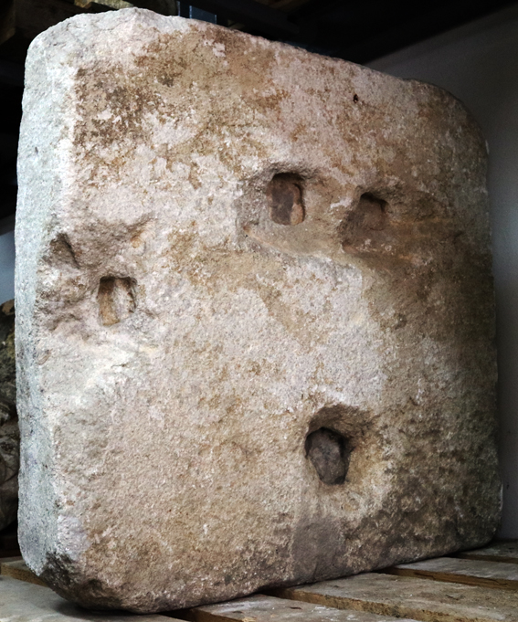
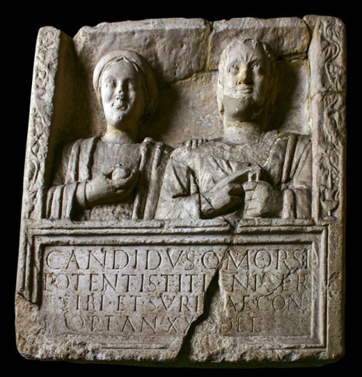
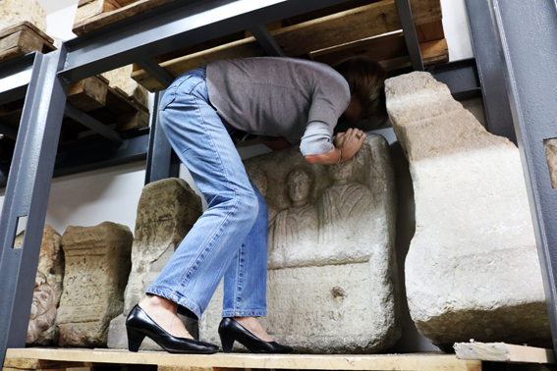
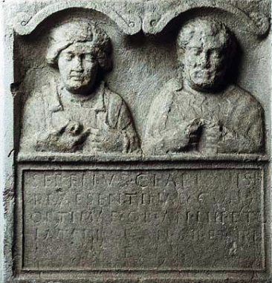
UGRADBENI RELJEF
75 x 74 x 18,5 cm

Slide 10
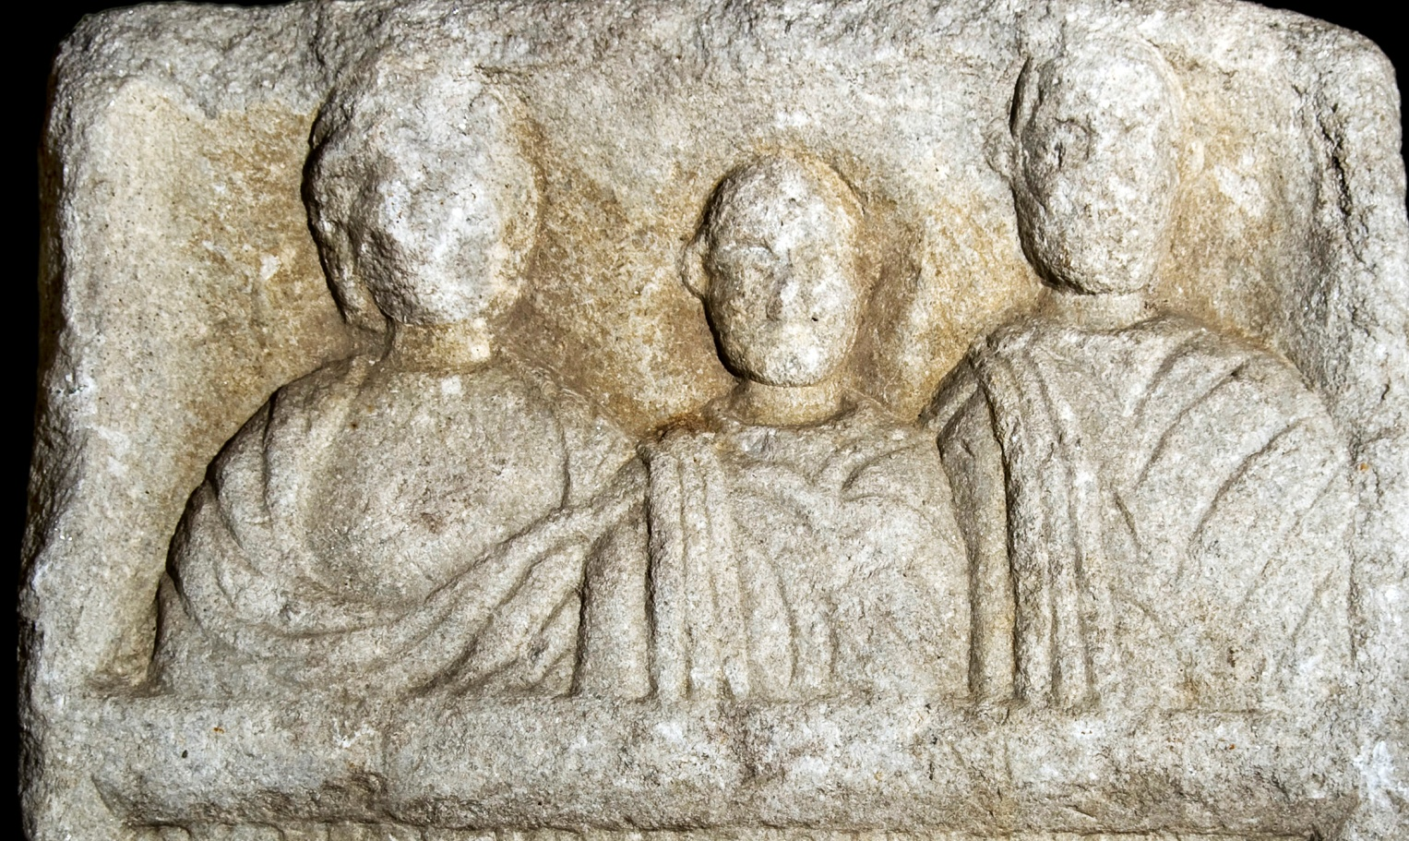
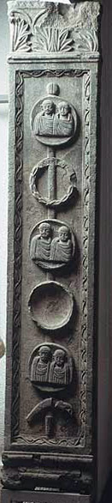
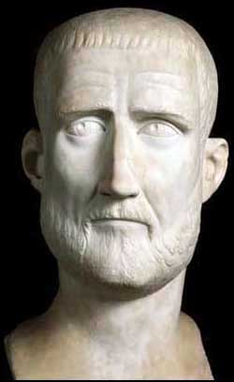
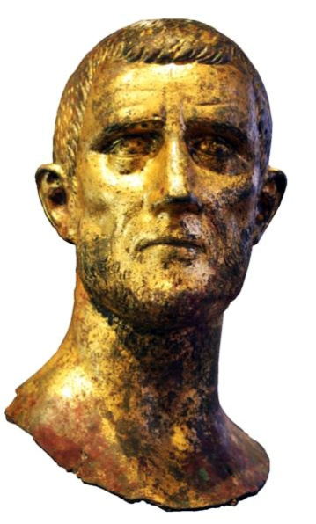
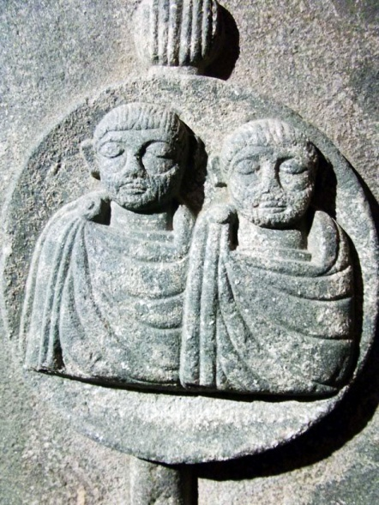
Felix Romuliana
Gamzigrad
Aurelijan (270.-275.)
Prob (276.-282.)

Slide 11
HVALA NA PAŽNJI!

